Slide 1
CHƯƠNG III
CÁC DỊCH VỤ CƠ BẢN TRÊN MẠNG MÁY TÍNH VÀ MẠNG INTERNET
CÔNG NGHỆ MẠNG MÁY TÍNH
GV: TS. Phùng Thế Bảo
Khoa CNTT – Đại học Trần Đại Nghĩa

Slide 2
CÁC DỊCH VỤ CƠ BẢN TRÊN MẠNG MÁY TÍNH
Dịch vụ kết nối
Dịch vụ chia sẻ tài nguyên
Dịch vụ thư mục
Dịch vụ in
Dịch vụ quản trị người và nhóm người dùng
Dịch vụ phân quyền và bảo mật truy cập tài nguyên
Dịch vụ kết nối từ xa
Dịch vụ sao lưu và phục hồi dữ liệu
Dịch vụ đồng bộ dữ liệu
Dịch vụ thông báo

Slide 3
CÁC DỊCH VỤ CƠ BẢN TRÊN INTERNET
1
DỊCH VỤ LẤY THÔNG TIN
2
DỊCH VỤ TÌM KIẾM THÔNG TIN
3
DỊCH VỤ TRUYỀN THÔNG
4
DỊCH VỤ THÔNG TIN ĐA PHƯƠNG TIỆN

Slide 4
DỊCH VỤ LẤY THÔNG TIN
Dịch vụ truyền tệp tin – FTP (File Transfer Protocol)
Dịch vụ Gophserver – Tra cứu và lấy tập tin theo danh mục của thực đơn

Slide 5

DỊCH VỤ LẤY THÔNG TIN
Dịch vụ truyền tệp tin – FTP (File Transfer Protocol)
  Cho phép gửi/nhận thông tin dạng file bất kỳ giữa các máy tính được nối mạng với nhau.

Slide 6
DỊCH VỤ LẤY THÔNG TIN
Dịch vụ truyền tệp tin – FTP (File Transfer Protocol)
Trình tự truyền tệp như sau:
  Khi lệnh yêu cầu chuyển FTP khác với HĐH của client, lệnh sẽ được chuẩn hóa bởi chương trình client FTP -> gửi tới FTP server
  FTP server chuyển lệnh chuẩn đó thành lệnh phù hợp với HĐH của server và thông dịch lệnh rồi truyền tệp
  Để truyền, chương trình client FTP cũng phải chuyển tệp đích thành dạng đã chuẩn hóa trước khi nó được truyền

Slide 7
DỊCH VỤ LẤY THÔNG TIN
Dịch vụ Gophserver – Tra cứu và lấy tập tin theo danh mục của thực đơn
  Cho phép người dùng với chương trình Gopher client truy nhập tới các máy tính dịch vụ Gopher để hiển thị và lấy các thư mục và các tập tin
  Cung cấp giao diện theo thực đơn (menu-based interface) với các nguồn tài nguyên có ở các máy dịch vụ Gopher mà không cần phải phải đưa vào các lệnh thực hiện việc chuyển các thư mục và các tập tin
  Sự hiển thị hoặc truyền tệp được thực hiện dễ dàng thông qua việc chọn các danh mục trong thực đơn trên phần mềm Gopher Client ở máy tính người dùng

Slide 8
DỊCH VỤ TÌM KIẾM THÔNG TIN
Dịch vụ Archie (Archie Service) – Tìm kiếm thông tin theo danh sách tập tin
Dịch vụ Veronica – Tìm kiếm thông tin theo danh mục của các thực đơn
Dịch vụ WAIS (Wide Area Information Server) – Tìm kiếm thông tin diện rộng

Slide 9
DỊCH VỤ TRUYỀN THÔNG
Dịch vụ thư điện tử (E-mail)
Dịch vụ kết nối mạng qua đường điện thoại TELNET
Dịch vụ các nhóm tin UseNet (News)
Dịch vụ IRC (Internet Relay Chat) – Trò chuyện trên Internet

Slide 10
DỊCH VỤ TRUYỀN THÔNG
Dịch vụ thư điện tử: Là 1 trong các phương pháp truyền thông qua Internet hoặc các mạng khác (LAN, WAN, máy tính cá nhân, …), sử dụng rộng rãi thay thế cho điện thoại và fax
  Cho phép gửi mọi loại dữ liệu (văn bản, video, âm thanh…) với khối lượng lớn và tốc độ cao
  Chi phí vận hành thấp
  Thư luôn được gửi tới hòm thư của máy chủ mail dù người nhận có online hay không

Slide 11
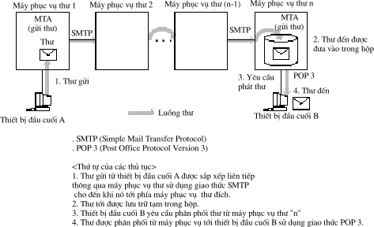
DỊCH VỤ TRUYỀN THÔNG
Dịch vụ thư điện tử:

Slide 12
DỊCH VỤ TRUYỀN THÔNG
Dịch vụ thư điện tử:
  Yahoo
  Gmail
  …

Slide 13
DỊCH VỤ THÔNG TIN ĐA PHƯƠNG TIỆN – WORLD WIDE WEB
World Wide Web (Web - WWW) là tập hợp các văn bản liên kết với nhau bên trong và được lưu trữ ở các máy tính dịch vụ toàn cầu.
Các văn bản của Web là các văn bản dạng ngôn ngữ siêu văn bản HTML (HyperText Markup Language)
HTML cho phép đưa vào bên trong 1 văn bản các liên kết với văn bản khác
Mỗi văn bản Web có thể chứa: Text, hình ảnh tĩnh, động (movie), video và âm thanh
Để xem được các thông tin dạng siêu văn bản chứa trên máy tính dịch vụ Web (Web Server), người sd phải có phần mềm Web client chạy trên máy tính của mình (Gọi là Web Browser)
Hầu hết các Web Browser cho phép sử dụng các dịch vụ khác như FTP, Gopher…

Slide 14
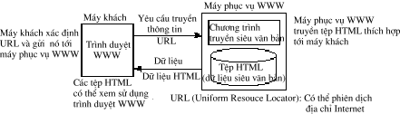
DỊCH VỤ THÔNG TIN ĐA PHƯƠNG TIỆN – WORLD WIDE WEB
Cấu trúc của WWW:

Slide 15
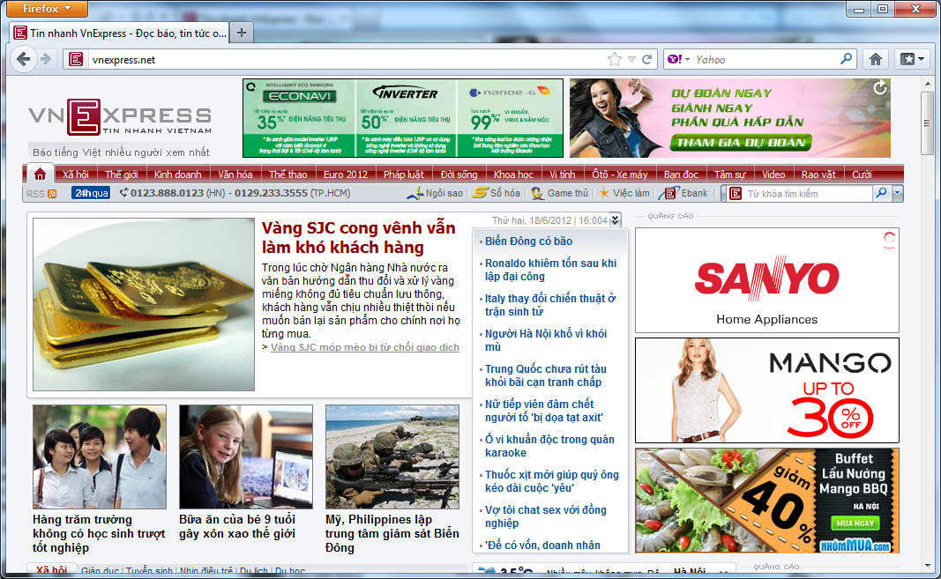
DỊCH VỤ THÔNG TIN ĐA PHƯƠNG TIỆN – WORLD WIDE WEB

Slide 16
Thank You for listening!
GV: Phùng Thế Bảo
Khoa CNTT – Trường ĐH Trần Đại Nghĩa

